Slide 1

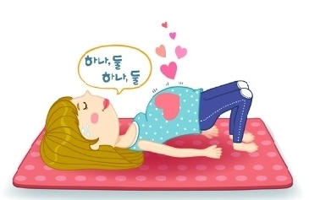
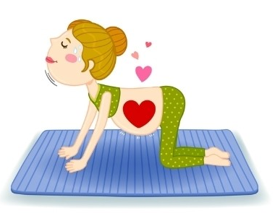
임산부 요가교실
요일 : 화, 목요일(총8회/4주간)
(7월 7,9,14,16,21,23,28,30일)
시간
-오후 1시30~2시30(1시간)
  (수업시간 5분 전까지 도착)
준비물 : 개인요가매트, 물
장소 : 4층 대회의실(보건지소)
❉ 전화 : 032-560-3415,3406
❉교육참석이 어려우실 경우 사전에 연락 부탁 드립니다. ❉

